Slide 1
TÍCH PHÂN ĐƯỜNG LOẠI 2

Slide 2
NỘI DUNG
Bài toán Vật lý dẫn đến tích phân đường loại 2.
Định nghĩa tp đường loại 2.
Tính chất tp đường loại 2.
Cách tính tp đường loại 2.
Định lý Green.
Tích phân không phụ thuộc đường đi.

Slide 3





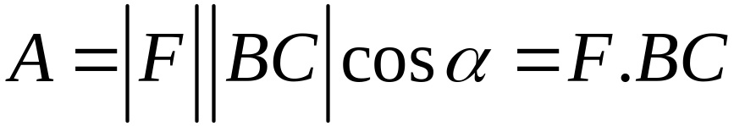
Bài toán Vật lý dẫn đến tích phân đường loại 2
: lực không đổi
: đoạn thẳng

Slide 4
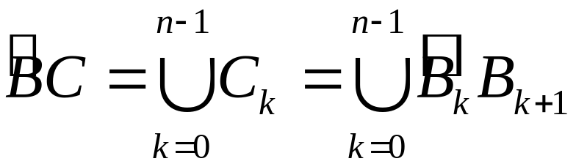
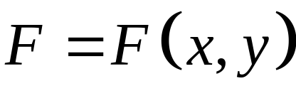




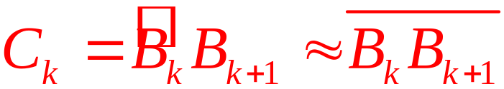

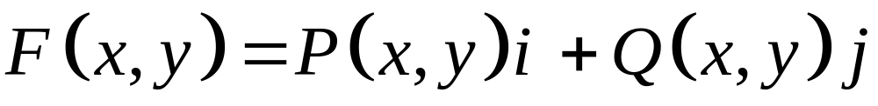
Bài toán Vật lý dẫn đến tích phân đường loại 2
Khi L(C_{k} ) bé,
xem như không đổi trên C_{k}.

Slide 5
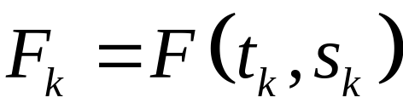
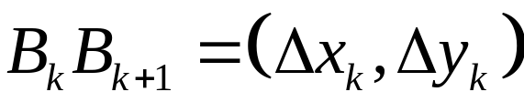


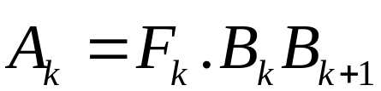
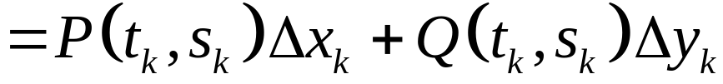
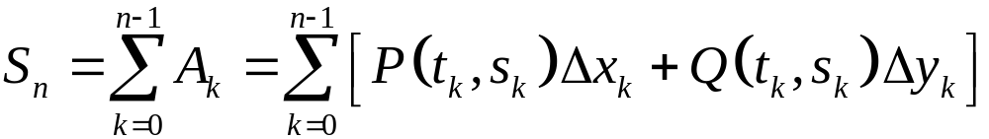
Bài toán Vật lý dẫn đến tích phân đường loại 2

Slide 6
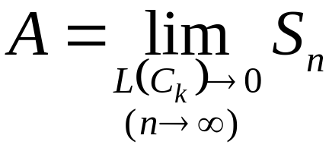
Bài toán Vật lý dẫn đến tích phân đường loại 2
(Nếu tồn tại hữu hạn)

Slide 7
ĐỊNH NGHĨA
Trong mp Oxy, cho cung AB và 2 hàm số P(x,y), Q(x,y) xác định trên AB.
Phân hoạch AB bởi các điểm {A₀, A₂, .., A_{n}}, với
A₀ = A, A_{n} = B. Giả sử A_{k} = (x_{k}, y_{k}), k = 0,…,n.
Gọi Δx_{k} = x_{k+1} – x_{k} , Δy_{k} = y_{k+1} – y_{k}, k = 0,…, n-1.

Slide 8







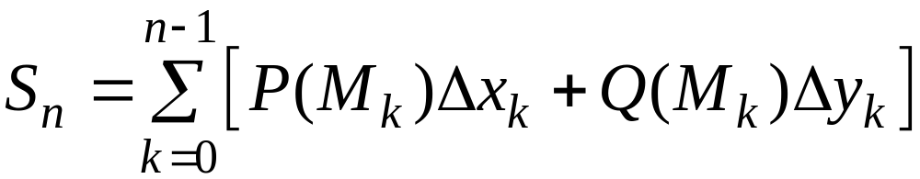
Trên cung A_{k}A_{k+1}, lấy điểm M_{k}, xét tổng tp

Slide 9
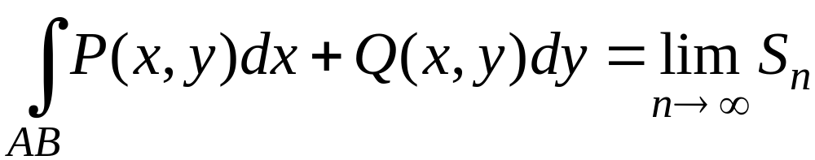
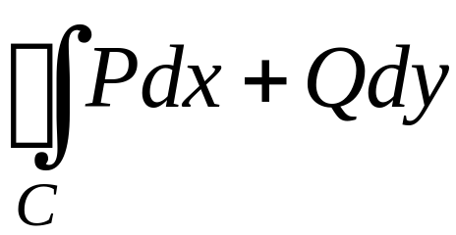
là tp đường loại 2 của P, Q trên AB
Quy ước:
chỉ tích phân trên chu tuyến (đường cong kín) C

Slide 10
Trên cung A_{k}A_{k+1}, lấy điểm M_{k}, xét tổng tp

Slide 11
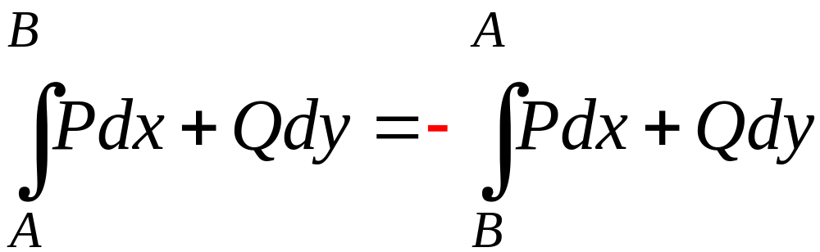
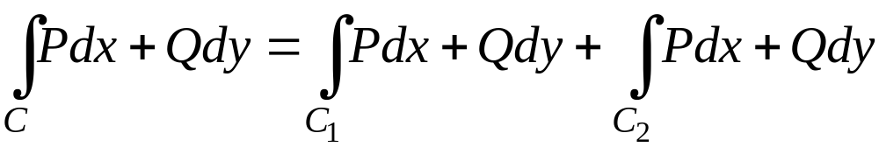
TÍNH CHẤT TP ĐƯỜNG LOẠI 2
Tp đường loại 2 phụ thuộc vào chiều đường đi
Đổi chiều đường đi thì tp đổi dấu.
Nếu C = C₁ ∪ C₂

Slide 12
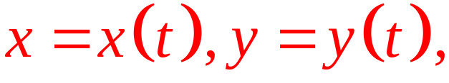
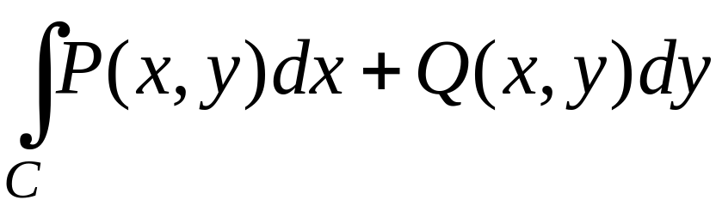
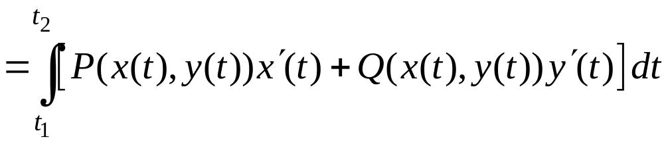
CÁCH TÍNH TP ĐƯỜNG LOẠI 2
Khi tham số hóa đường cong, lưu ý về chiều đường đi.
TH1: (C) viết dạng tham số
t₁ :điểm đầu, t₂: điểm cuối

Slide 13
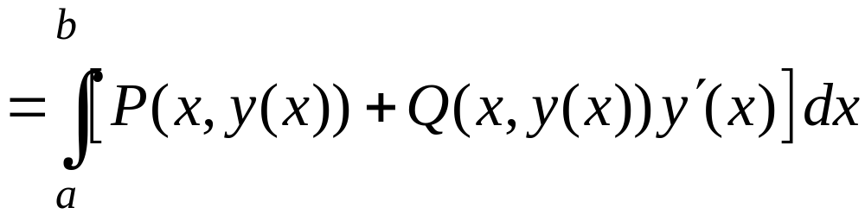
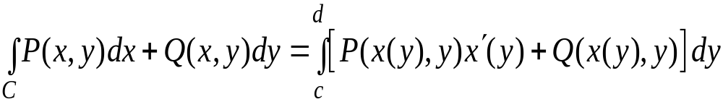
TH2: (C) viết dạng y = y(x),
x = a : điểm đầu, x = b : điểm cuối
TH3: (C) viết dạng x = x(y),
y = c : điểm đầu, y = d : điểm cuối

Slide 14
Lưu ý
Khi tham số hóa cho cung tròn, ellipse, ngược chiều kim đồng hồ là tham số tăng dần, cùng chiều kim đồng hồ là tham số giảm dần.

Slide 15
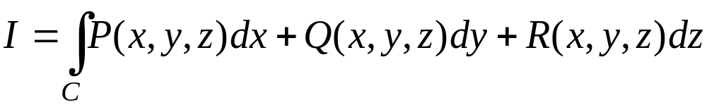
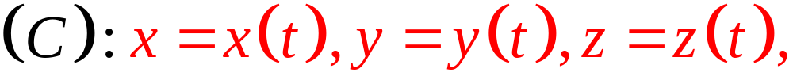
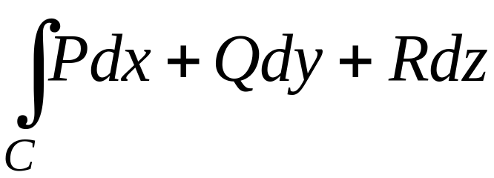
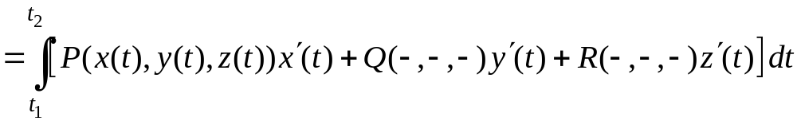
Cách tính Tp đường loại 2 trong không gian
Cách tính:
t₁ :điểm đầu, t₂: điểm cuối

Slide 16
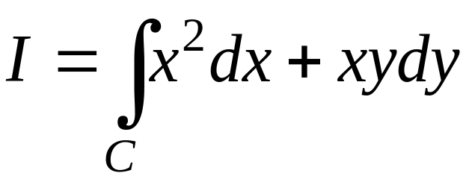
VÍ DỤ
1/ Tính:
C là đoạn nối từ A(0,0) đến B(1,1) theo các đường cong sau đây:
  Đoạn thẳng AB
  Parabol: x = y²
  Đường tròn: x²+y² = 2y, lấy ngược chiều KĐH

Slide 17
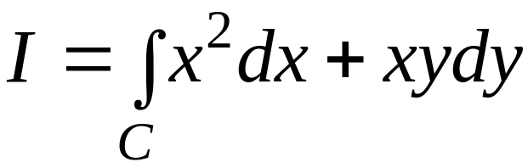
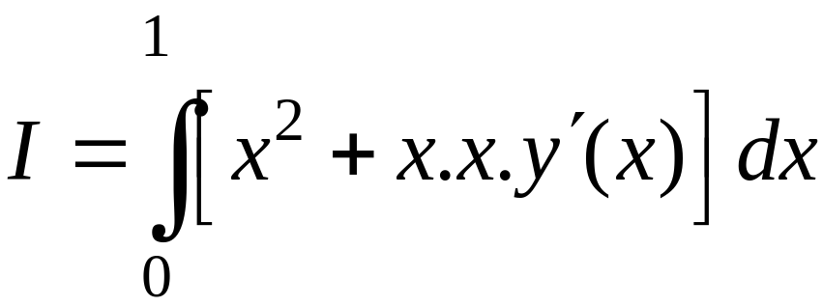
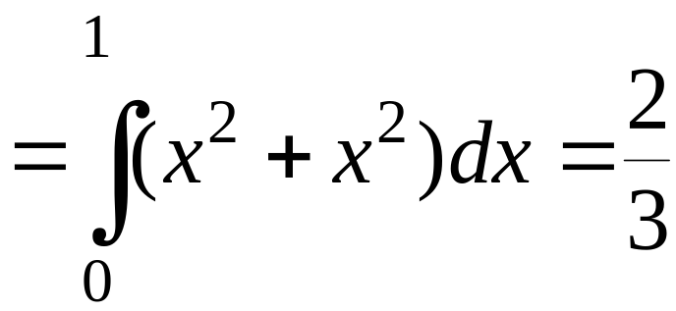
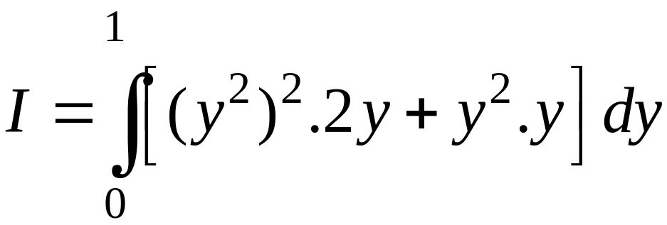
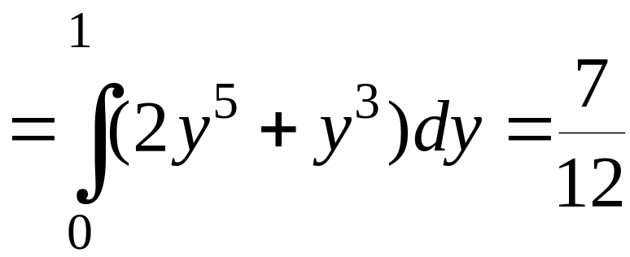
A(0, 0), B(1, 1)
a/ Đoạn thẳng AB: y = x, x : 0 → 1
b/ Parabol: x = y² , y : 0 → 1

Slide 18
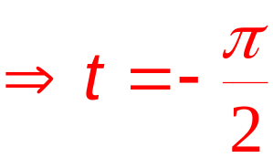
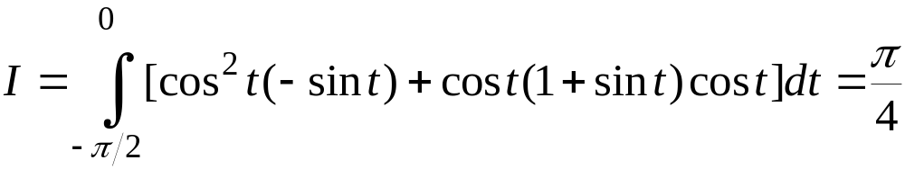
c/ x²+y² = 2y ⇔ x²+(y – 1)² = 1,
lấy ngược chiều KĐH
x = cost, y = 1+sint,
A(0,0) ⇒
cost = 0, y = 1+sint = 0
B(1,1) ⇒
cost = 1, y = 1+sint = 1
⇒ t = 0

Slide 19
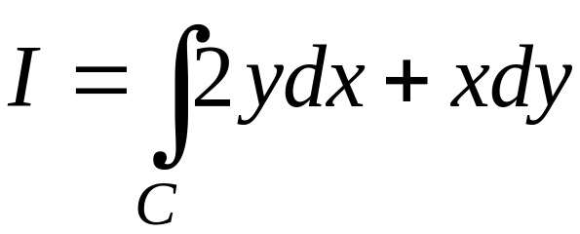
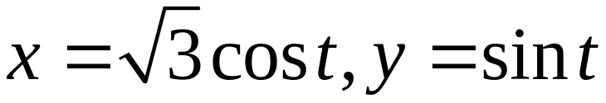


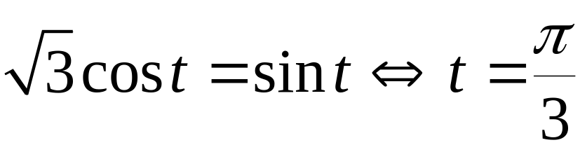
2/ Tính:
với C là cung ellipse x² + 3y² = 3 đi từ (0, 1) đến giao điểm đầu tiên của ellipse với đường thẳng y = x, lấy theo chiều KĐH.
1
Tại giao điểm với đt y = x:

Slide 20
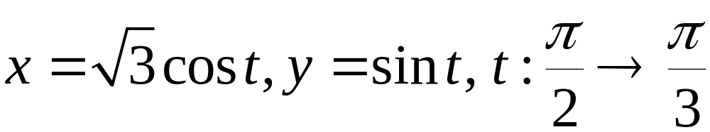
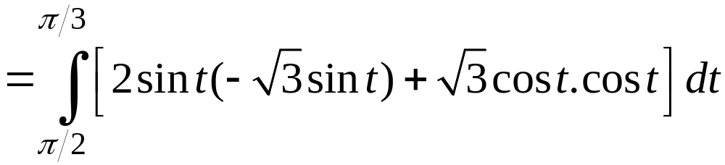

Slide 21
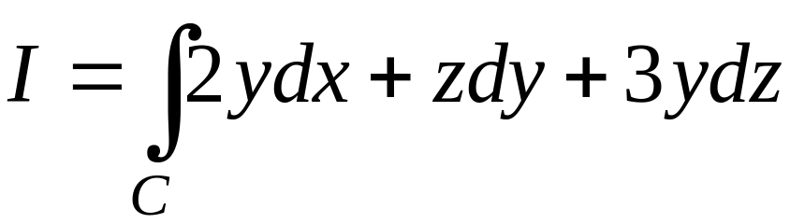
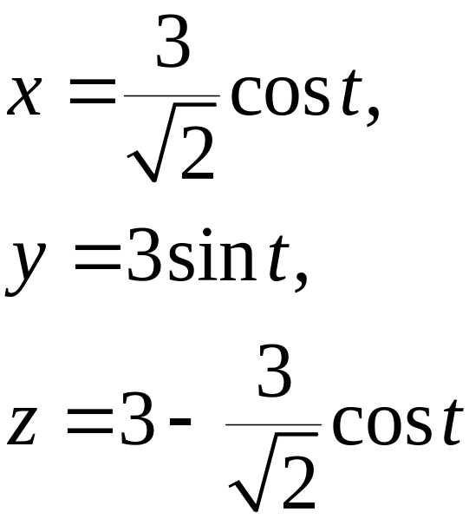
3/ Tính:
với C là gt của mặt cầu x² + y² + z² = = 6z và mp z = 3 − x lấy ngược chiều KĐH nhìn từ phía dương trục Oz ( nhìn từ trên xuống)
2x² + y² = 9

Slide 22
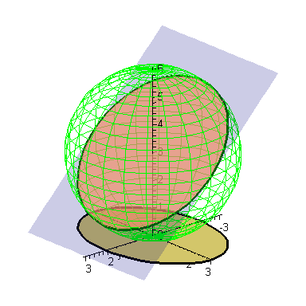
t : 0→ 2π

Slide 23
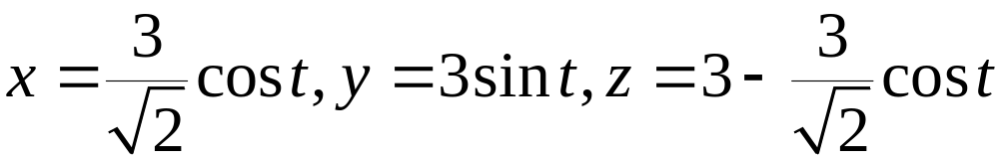
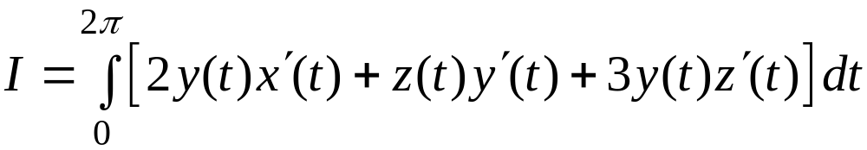
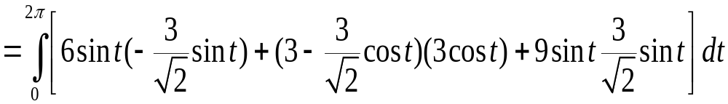


Slide 24
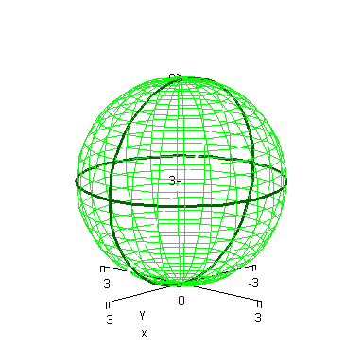

Slide 25
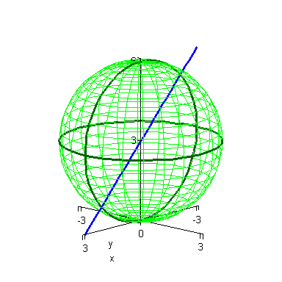

Slide 26
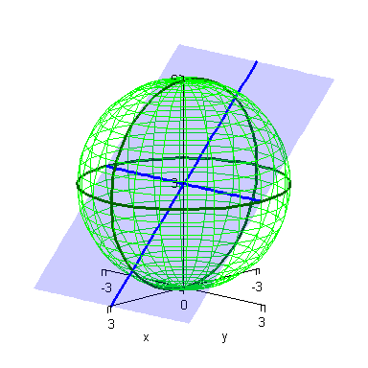

Slide 27
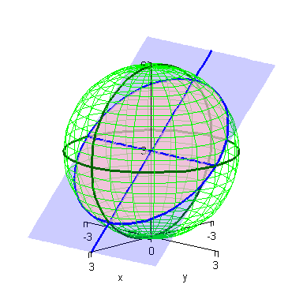

Slide 28
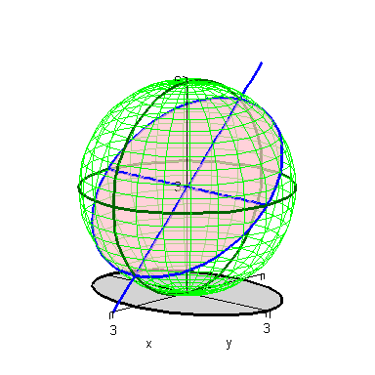

Slide 29
CÔNG THỨC GREEN
Định nghĩa: Nếu chu tuyến C(đường cong kín) là biên của miền D ⊂ R₂, chiều dương của C là chiều mà đi trên đó, miền D nằm về bên trái.
C₁
C
D
C₂
D

Slide 30
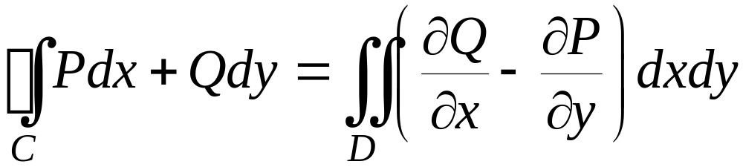
Định lý
D là miền đóng và bị chận trong R₂, C là biên định hướng dương của D. Giả sử P, Q và các đạo hàm riêng liên tục trên D. Khi đó
(Công thức Green)
Lưu ý: C có thể gồm nhiều chu tuyến giới hạn miền D.

Slide 31


VÍ DỤ
1/ Tính:
trong đó C là đtròn
x² + y² = 1, lấy ngược chiều KĐH.
Gọi D là hình tròn x² + y² ≤ 1,
khi đó C là biên định hướng dương của D.

Slide 32




Đối xứng

Slide 33


2/ Tính:
C = {(x, y)/ |x| + |y| = 1} , lấy theo chiều KĐH.
Gọi D là hình vuông |x|+|y| ≤ 1.
Khi đó C là biên định hướng âm của D.

Slide 34




Slide 35


3/ Tính:
C là nửa dưới đt x² + y² = 2x, ngược chiều KĐH
Nếu tham số hóa để tính I ⇒ khó
C₁
2
C không kín nên không thể áp dụng ct Green.
-1
Gọi C₁ là đoạn thẳng y = 0, x: 2 → 0
D là nửa dưới hình tròn x² + y² ≤ 2x

Slide 36




C ∪ C₁ là biên định hướng dương của D.
C₁
2
D
-1

Slide 37




C₁ : y = 0, x: 2 → 0

Slide 38






4/ Cho
kiểm tra:
Tính :
trong các TH sau:
C là đtr tùy ý.
C là biên hình chữ nhật
C là biên của miền D:
Các đường cong đều lấy ngược chiều KĐH.

Slide 39


C là đtr
Vì P, Q và các đạo hàm riêng không xác định tại (0, 0) nên không thể áp dụng công thức Green trên hình tròn x² + y² ≤ R² .

Slide 40




Tham số hóa C:

Slide 41



Nhận xét: trên đường tròn C, do x² + y² = R², thay vào tp ta có
Lúc này :
xác định tại (0, 0).
⇒ Áp dụng ct Green được

Slide 42


C là biên hcn
Áp dụng ct Green trên hình tròn biên C
1
4

Slide 43

C là biên của D:
Không thể áp dụng ct Green trên miền D (P, Q không xác định tại (0,0).
Dùng 1 đường tròn C’ đủ nhỏ bao gốc O (hoặc 1 đtròn đủ lớn bao cả đường cong C). Áp dụng ct Green trên hình vành khăn (HVK) giới hạn bởi C và C’( hình vành khăn sẽ không chứa (0,0)).

Slide 44

C là biên của D:
Không thể áp dụng ct Green trên miền D (P, Q không xác định tại (0,0).
Dùng 1 đường tròn C’ đủ nhỏ bao gốc O (hoặc 1 đtròn đủ lớn bao cả đường cong C). Áp dụng ct Green trên hình vành khăn (HVK) giới hạn bởi C và C’( hình vành khăn sẽ không chứa (0,0)).

Slide 45





lấy cùng chiều KĐH
(theo câu a)
Nhận xét: khi tính tp trong câu c) theo cách này, không sử dụng tham số hóa của đc (C),
Nếu C là đường cong tùy ý bao gốc O?

Slide 46
TÍCH PHÂN KHÔNG PHỤ THUỘC ĐƯỜNG ĐI
Định nghĩa: Miền đơn liên là miền mà mọi chu tuyến trong miền này có thể co về 1 điểm trong miền( không chứa lỗ thủng).

Slide 47




TÍCH PHÂN KHÔNG PHỤ THUỘC ĐƯỜNG ĐI
D là miền mở đơn liên. P, Q và các đạo hàm riêng liên tục trên D. Các điều sau tương đương:
không phụ thuộc đường nối A, B
với mọi chu tuyến trong D
4/ Tồn tại hàm U(x, y) thỏa:

Slide 48






Chứng minh 3 ⇔ 4
Khi đó:

Slide 49




Chọn

Slide 50
Áp dụng
1. Thông thường ta sẽ kiểm tra điều kiện 3 và tính liên tục của các hàm.
2. Nếu kiểm tra được điều kiện 3, có 2 cách tính tp từ A đến B.
C₁: Đổi đường lấy tp thông thường đi theo các đoạn thẳng // với các trục tọa độ
B
Lưu ý miền D
A

Slide 51

C₂: với hàm U trong đk 4 (chỉ chọn cách này nếu đoán nhanh hàm U)

Slide 52


Cách tìm U:
C₁: Tìm U từ hệ :U’_{x} = P, U’_{y} = Q
C₂: chọn (x₀, y₀) tùy ý trong D

Slide 53





VÍ DỤ
1/ Tính :
C: y = 2x² − 4x + 1 từ (1, -1) đến (2,1).
P’_{y} = Q’_{x} trên R₂ nên tp không phụ thuộc đường đi.
1
1
2
-1

Slide 54
Cách khác: nhận thấy hàm U(x, y) = xy thỏa
dU = ydx + xdy trên R₂ nên
I = U(2, 1) – U(1, -1) = 2 + 1 = 3

Slide 55





2/ Tính :
Theo đường không cắt đường thẳng x + y = 0
P’_{y} = Q’_{x}, ∀(x,y): x + y ≠ 0
2
2
-1
x + y =0

Slide 56

Hoặc(tính U): chọn (x₀, y₀) = (1, 0)

Slide 57





3/ Tìm các hằng số a, b sao cho tp
không phụ thuộc đường đi. Sau đó, với a, b vừa tìm được, tính tp với A(-1, 2), B(0,3).

Slide 58

4/ Tìm hàm số h(y) thỏa h(1) = 1 sao cho tp
không phụ thuộc đường đi. Sau đó, với h vừa tìm được, tính tp với A(-1,1), B(1,1) theo đường tròn x² + y² = 2y, lấy cùng chiều KĐH.

Slide 59





theo nửa trên đường tròn
Đổi đường lấy tp:
chọn đường thẳng nối A, B.

